Slide 1


LA SYNTAXE
Marie Gallardo
Gaultier Parain
Imrane Bensadok

Slide 2
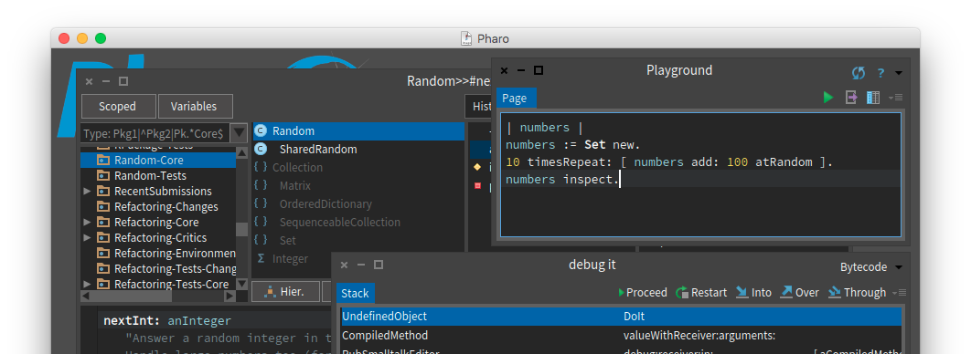
INTRODUCTION
Langage orienté objet
Tout est objet, message ou bloc

Slide 3
SOMMAIRE
I. Pharo en général
      Eléments de syntaxes
      Variables
      Les types de messages
      Ordre des messages et opérations
      Les blocks
II.Comment passer de la syntaxe Java à celle de Pharo ?
      Les boucles de base
      Les cascades , self, super
      Définitions des méthodes et classes
III. Les erreurs de syntaxe courantes en Pharo

Slide 4
ÉLÉMENTS DE SYNTAXE
Commentaire | « commentaire »
Caractère | $c $# $@
Chaîne de caractères | 'toto' 'l'''idiot'
Symbole | #mac #+
Tableau littéral | #(24 5 111)
Entier | 1, 2r101
Réel | 1.5 6.03e-34,4, 2.4e7
Booléen | true, false (instances de True et False)
Indéfini | Nil (instance de UndefinedObject)
Point | 25@150

Slide 5
VARIABLES
Déclaration de variable temporaire :| var |
Assignation de variable : var := aValue
Séparateur : message . message
Return : ^ expression

Slide 6
MESSAGES
 | UNARY MESSAGE | BINARY MESSAGE | KEYWORD MESSAGE
Syntaxe | Receveur Sélecteur | Receveur Sélecteur Argument | Receveur Key1:Arg1 Key2:Arg2
Exemple(s) | 2 squared. Date today. | 1+2. 3@4. | 2 between: 10 and: 20.

Slide 7
ORDRE DES MESSAGES
Messages entre parenthèses
Unary
Binary
Keywords
Puis de gauche à droite

Slide 8
BLOCS
fct(x) = x*x+3
fct:=[:x|x*x+3]
fct value : 2
#(1 2 −4 −86)
do: [ :each | Transcript show: each abs printString ; cr ]
> 1
> 2
> 4
> 86

Slide 9
FOR / WHILE
For (deux méthodes) :
4 timesRepeat: [ self doSomething ]
0 to: 100 by: 3 do:
While :
[ ... ] whileTrue: [ ... ]

Slide 10
ITÉRATEURS
Itérateur | Exemple
do | #(16 11 68 19) do: [ :each | Transcript show: each ; cr ]
select | #(16 11 68 19) select: [ :i | i odd ] > #(11 19)
reject | #(16 11 68 19) reject: [ :i | i odd ] > #(16 68)

Slide 11
IF
IfTrue et IfFalse sont des messages envoyés aux booléens.
Weather isRaining
ifTrue: [ self takeMyUmbrella ]
ifFalse: [ self takeMySunglasses ]

Slide 12
CASCADE
Transcript
cr ;
show: 1 ;
show: 2

Slide 13
DEFINITION DES MÉTHODES
Les méthodes sont toutes publiques et retournent par défaut self
messageSelectorAndArgumentNames
"comment stating purpose of message"
| temporary variable names |
statements

Slide 14
DÉFINITION DES CLASSES
Object subclass : #NomDeClasse
  instancesBariablesNames :
  classVariableNames :
  category :

Slide 15
LISTES LITTERALE vs
LISTES DYNAMIQUES
A → #( 1 2 6 1+1)
B → { 1 . 2+1 . 6 . 58 }

Slide 16
LISTES LITTERALE vs
LISTES DYNAMIQUES
A → #( 1 2 6 1+1) (1 2 6 1 #+ 1)
B → { 1 . 2+1 . 6 . 5*0 } (1 3 6 0)

Slide 17
TRUE VS TRUE
Book>>initialize
InLibrary:=True

Slide 18
TRUE VS TRUE
Book>>initialize
InLibrary:=True true

Slide 19
PARENTHÈSES
3+2*10
1/3+2/3

Slide 20
PARENTHÈSES
3+2*10
>5*10
>50
1/3+2/3
>7/3/3
>7/9

Slide 21
SEPARATEURS
Attention à mettre des points comme séparateurs et non des virgules !!!

Slide 22
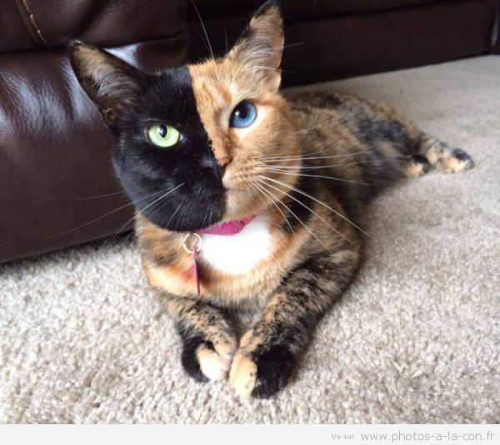
DES QUESTIONS ?

